Slide 1
Лекция 13
Сборщики проектов,
Vite (установка, сборка, структура), Модули ES6 (import/export)
лектор Олексий Шевченко

Slide 2



Сборщик проектов (Bundler или build tool) — это инструмент, который берёт твой исходный код (JS, CSS, картинки и т.д.), обрабатывает его и превращает в готовый проект, который можно запустить в браузере или выложить на сервер.

Slide 3
Создаём проект:
- npm create vite@latest - не указываем название проекта, в таком случаи vite начнёт диалог в терминале где ты и введёшь имя проекта и другую служебную информацию;
- npm create vite@latest my-cool-todo - с указанием имени проекта;
- npm create vite@latest . - проект будет созданый в текущей папки.
@latest означает самая новая версия приложения Vite.
Диалог в терминале:
Project name - если мя проекта было введено при создании, тогда оно автоматически предложить его, если нет - тогда нужно будет ввести имя проекта;
Select a framework;
Select a variant:
- TypeScipt;
- JavaScript;
- Use rolldown-vite (Experimental)?
Rolldown — это новый сверхбыстрый инструмент (написанный на языке Rust), который в будущем станет «сердцем» Vite, пока мы выбираем No;
Install with npm and start now? -Yes: автоматически всё сделает и запустить локальный сервер
- No: самому нужно установить зависимость npm install и запустить локальный сервер npm run dev

Slide 4
Архитектура проекта:
package.json — это главный файл конфигурации. В нем записаны:
1. Название и версия твоего проекта.
2. Scripts: твои команды.
"scripts": {
"dev": "vite", - запуск проекта в режиме разработки
"build": "vite build", - когда проект полностью готов мы его оптимизируем
"preview": "vite preview" - как сайт выглядит после npm run build
},
‼️все скрипты запускаються с помощью команды npm run ...
можна поменять "dev" на "start" - тогда запуск будет без run, просто npm start
3. Dependencies: список библиотек, которые ты установил.
package-lock.json — это очень подробный технический отчет.
public - это место для статичных файлов, которые Vite не должен «трогать» или изменять
src (Source) - это «кухня», где происходит вся магия. Это самое важное место для разработчика.

Slide 5
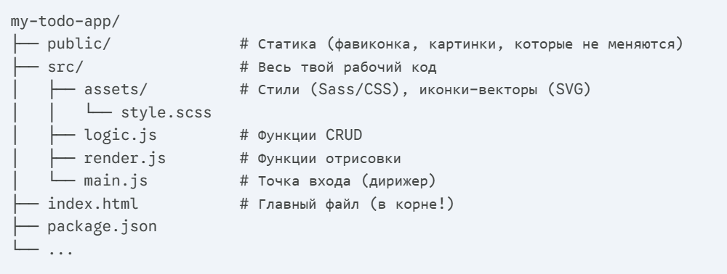

Slide 6
Виды экспорта:
- named export (именованный экспорт): это самый популярный вид экспорта
export const toDo = [];
export function addToDo(){...};
import { toDo, addToDo } from "./todo.js";
Обязательно используем фигурные скобки и точные имена, которые использовались при экспорте.
- default export (экспорт по умолчанию):
- используется когда модуль - это одну основную сущность и удобно передавать всё сразу.
Важно понимать, что ты не экспортируешь переменные напрямую, ты экспортируешь объект с копиями ссылок. Это значит, что поведение может быть менее очевидным, и становиться сложнее делать частичный импорт.
const toDo = [];
function addToDo(){...};
export default {toDo, addToDo};
import todoModule from "./todo.js";
// Теперь, чтобы обратиться к ним:
console.log(todoModule.todos); // Достаем массив
todoModule.addTodo('Купить хлеб'); // Вызываем функцию
Для того чтобы наш экспорт/импорт работал при подключении файла js нам нужно указать его тип.
<script type="module" src="/src/main.js"></script>

Slide 7
Спасибо за внимание,
надеюсь, это было интересно!
Я готов ответить на ваши вопросы.

